Slide 1



Първа конзолна програма
Да напишем първата си програма със C# и Visual Studio
Увод в
програмирането
Учителски екип
Обучение за ИТ кариера
https://it-kariera.mon.bg/e-learning/
https://github.com/BG-IT-Edu/School-Programming/tree/main/Courses/Applied-Programmer/Programming-Basics

Slide 2

Съдържание
Първа програмка със C# и Visual Studio
Да направим конзолна програма
Създаване на конзолна C# програма
Стартиране на програмата
Тестване в Judge системата

Slide 3
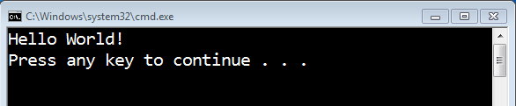
Да направим конзолна програмка
3

Slide 4
Среда за разработка
За да програмирате, ви трябва среда за разработка
Integrated Development Environment (IDE)
За C# →
Visual Studio за Windows
MonoDevelop за Linux / Max OS X
за Java → IntelliJ IDEA
за PHP → PHP Storm

Slide 5
Среда за разработка
Инсталирайте си Microsoft Visual Studio Community 2017
https://visualstudio.com/products/visual-studio-community-vs
Може и по-стара версия на Visual Studio, но не се препоръчва
Алтернативна среда за разработка (online)
C# – .NET Fiddle - https://dotnetfiddle.net/
Java – https://www.compilejava.net/
JavaScript – може директно в конзолата на браузър

Slide 6
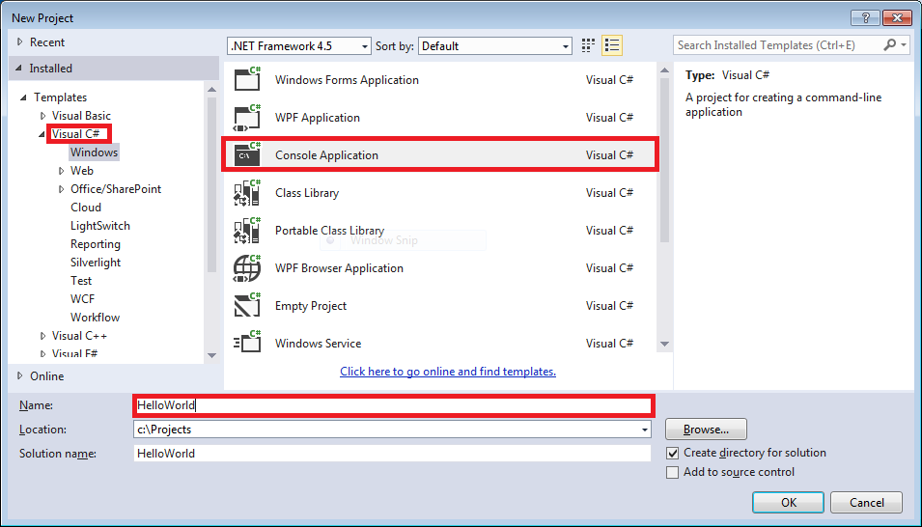
Създаване на конзолна програма
Стартирайте Visual Studio
Нов конзолен проект – [File]→ [New] → [Project] → [Visual C#] → [Windows] → [Console Application]

Slide 7
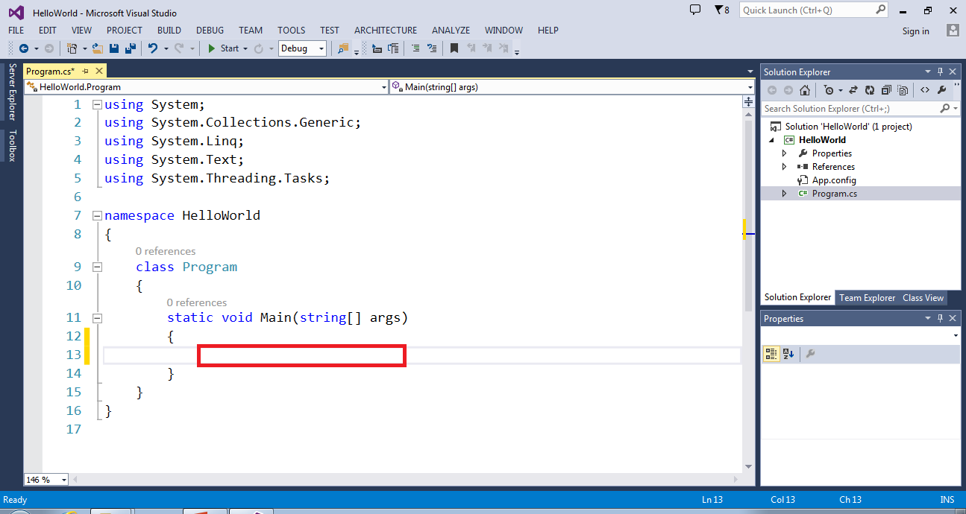
Писане на програмен код
Сорс кодът на програма се пише в секцията Main(string[] args)
Между отварящата и затварящата скоба { }
Натиснете [Enter] след отварящата скоба {
Кодът на програмата се пише отместен навътре

Slide 8
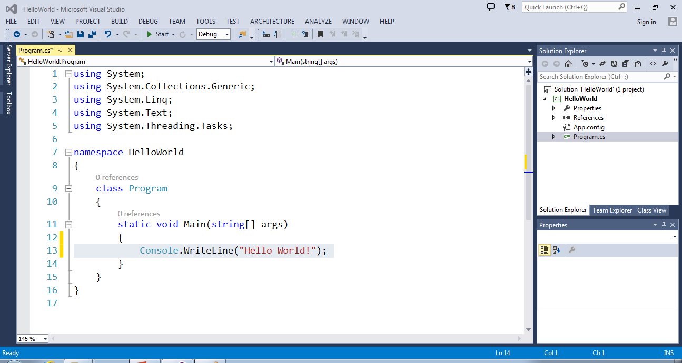
Писане на програмен код (2)
Напишете следния код:
Console.WriteLine("Hello World!");
Тествайте в Judge: https://judge.softuni.bg/Contests/2629/Първа-конзолна-програма

Slide 9
Стартиране на програмата
За стартиране на програмата натиснете [Ctrl + F5]
Ако няма грешки, програмата ще се изпълни
Резултатът ще се изпише на конзолата (в черния прозорец):

Slide 10






Типични грешки в C# програмите
Писане извън тялото на Main() метода:
Бъркане на малки и главни букви:
Липса на ; в края на всяка команда
Липсваща кавичка " или липсваща скоба ( или )

Slide 11
Конзолни програмки със C#
Упражнения в клас (лаб)
11

Slide 12
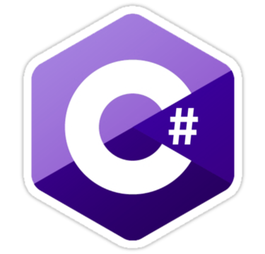



Какво научихме днес?
На C# командите се пишат в частта Main(…)
Печатаме с Console.WriteLine(…),стартираме с [Ctrl+F5]
static void Main(string[] args)
{
Console.WriteLine("Hello World!");
}

Slide 13
Първа конзолна програма
https://github.com/BG-IT-Edu/School-Programming/tree/main/Courses/Applied-Programmer/Programming-Basics

Slide 14




Министерство на образованието и науката (МОН)
Настоящият курс (презентации, примери, задачи, упражнения и др.) е разработен за нуждите на Национална програма "Обучение за ИТ кариера" на МОН за подготовка по професия "Приложен програмист"
Курсът е базиран на учебно съдържание и методика, предоставени от фондация "Софтуерен университет" и се разпространява под свободен лиценз CC-BY-NC-SA

